Slide 1
Maîtrise universitaire en enseignement spécialisé (MESP)
Cette séance d’information est enregistrée et sera disponible en ligne.
Master of Science in Special Needs Education
CP-MESP, Séance d’information aux futur-es étudiant-es, 30 novembre 2023

Slide 2
Le comité de programme
Direction et co-direction : G. Pelgrims et R. Emery
Membres du corps enseignant de la SSED :
M. Armagnague, C. Chatenoud, C. Delorme
Représentante des étudiant-es : NN
Conseillère académique: Aline Meyer
Secrétariat du comité : I. Desbeaumes

Slide 3
Des partenaires
Pour l’Office médico-pédagogique (OMP)
Gabrielle Stiassny, directrice de l’enseignement, de l’évaluation et du suivi de l’élève en enseignement spécialisé
Pour les institutions privées subventionnées (AGOEER)
Melissa Mégevand, co-direction de l’Ecole de l’Arc
Stanley Tramaux, direction adjointe de l’EPA

Slide 4
Reconnaissance CDIP
La MESP est reconnue depuis le 30 avril 2019 par la CDIP comme diplôme dans le domaine de la pédagogie spécialisée, orientation enseignement spécialisé.

Slide 5
Plan de la présentation
Plan d’études de la MESP
Conditions d’admissibilité
Procédure d’admission
Informations pratiques

Slide 6
1 – Plan d’études de la MESP

Slide 7
Objectifs de la MESP
Objectifs généraux de la formation :
Savoir exercer les tâches professionnelles d’enseignant-e en considérant les besoins éducatifs particuliers des élèves de 4 à 20 ans, les objectifs scolaires, ainsi que les particularités des différents contextes de l’enseignement spécialisé ;
Acquérir les compétences nécessaires à l’étude réflexive et scientifique des faits d’enseignement spécialisé.

Slide 8
Structure de la formation
120 crédits ECTS, 4 semestres (maximum 8)
4 domaines de connaissances et de compétences
UF obligatoires et optionnelles; dispositifs polyphoniques (9 crédits); stages (21 crédits); mémoire de maîtrise (24 crédits)

Slide 9
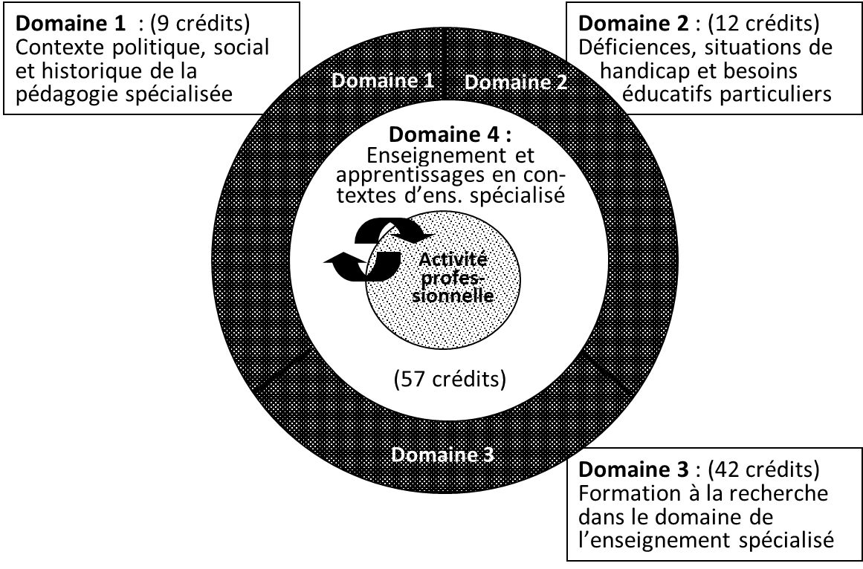

Slide 10
Stages de la MESP
Stage | Durée
Enseigner et soutenir en contextes d’intégration ou d’inclusion scolaire | 8 semaines à temps partiel, min. 2 demi-journées/semaine, total de 32 demi-journées
Enseigner en classe spécialisée | 6 semaines à plein temps
Enseigner en institution spécialisée | 7 semaines à plein temps

Slide 11
Planification des UF
Calendriers avec/sans complément de formation en enseignement ordinaire
https://www.unige.ch/iufe/files/6116/8560/6532/CalendrierMESP23-24_vdef.pdf

Slide 12
2 – Conditions d’admissibilité

Slide 13
Conditions d’admissibilité
Remplir les conditions d’immatriculation à l’UniGE et avoir procédé au dépôt de dossier sur le Portail de candidatures UNIGE dans les délais requis ;
Avoir un diplôme reconnu d’enseignant-e ordinaire (préscolaire, primaire, secondaire), au minimum de niveau bachelor, obtenu au plus tard en septembre 2024 ;
Avoir un diplôme reconnu, au minimum de niveau bachelor en sciences de l’éducation, pédagogie spécialisée, psychologie, éducation sociale, psychomotricité, ergothérapie, obtenu au plus tard en septembre 2024 ;
Avoir un niveau de maîtrise de l’allemand et de l’anglais d’au minimum A2 (Portfolio européen des langues).
OU

Slide 14
Complément de formation (CFO)
Exigé pour :
Les étudiant-es admis-es sans diplôme d’enseignement ordinaire : 30 à 60 crédits ECTS de compétences de base en enseignement (CDIP, 2008) ;
Les étudiant-es admis-es avec un diplôme reconnu en enseignement ordinaire : si moins de 12 crédits en méthodologie de recherche.
CFO individuel, déterminé en fonction du parcours de formation antérieur de chaque candidat-e admis-e.

Slide 15
Equivalences
Au maximum 40 des 120 crédits de la MESP ;
Demande d’équivalences pour des UF de la MESP dont compétences sont jugées déjà acquises et validées au cours d’études antérieures dans une haute école reconnue : par écrit au plus tard 3 semaines après l’entrée en formation.

Slide 16
Liens FEP/MESP
PPT disponible sur l’intranet des étudiant-es
de la FPSE listant les choix à privilégier en FEP,
en vue de la MESP.
Equivalences «automatiques» en fonction
des cours obligatoires FEP
+ autres équivalences possibles en fonction
des choix de cours à option.

Slide 17
3 – Procédure d’admission

Slide 18
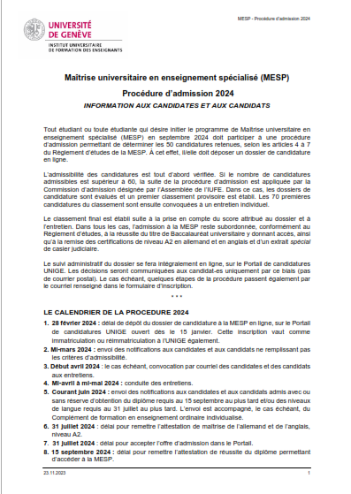
Document d’information
Information en ligne :
https://www.unige.ch/iufe/formations/specialise/inscriptions/

Slide 19
Motifs
Places limitées en raison du nombre limité de places de stages disponibles dans les différents contextes d’enseignement spécialisé.
Nombre de places limité à 50 depuis 2023 (auparavant 25).

Slide 20
Une unique démarche
Dépôt d’un dossier de candidature à la MESP en ligne du 15 janvier au 28 février 2024 sur le Portail de candidatures UNIGE :
https://inscription.unige.ch/
Ce dossier vaut pour la procédure d’admission et les démarches d’immatriculation/réimmatriculation à l’UNIGE.

Slide 21
Délai de dépôt du dossier de candidature : 28 février 2024.
Vérification de l’admissibilité
Si non-admissible : notification de candidature non-retenue
Si candidatures > 60, application de la suite de la procédure d’admission.
Dossiers : appréciation des connaissances et expériences en enseignement, en pédagogie spécialisée, en éducation
Max. 70 dossiers retenus pour l’entretien.
Entretien individuel : appréciation de l’intérêt pour, des connaissances de, et des attitudes requises par l’orientation choisie : de mi-avril à mi-mai 2024.
Vérification, classement, admission d’au max. 50 candidat-es.
Annonce des résultats en ligne (inclus éventuel complément de formation) : courant juin 2024.
Délai de dépôt des attestations de maîtrise de l’allemand/anglais au niveau A2 : 31 juillet 2024.
Délai pour accepter l’offre d’admission dans le Portail : 31 juillet 2024.
Dépôt du titre obtenu en juin ou septembre 2024 : au plus tard le 15 septembre 2024.

Slide 22
Créer une candidature dans le Portail

Slide 23
Dossier de candidature : pièces à fournir pour toute candidature UNIGE
Pièce d’identité ou passeport
Photographie
Diplôme d’études secondaires
Relevés de notes universitaires, diplôme universitaire, attestation d’exmatriculation et supplément au diplôme (si applicable)
Selon indications figurant sur le Portail

Slide 24
Dossier de candidature : pièces spécifiques à la candidature MESP

Slide 25
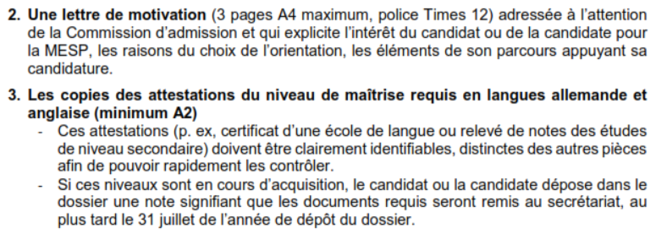
Dossier de candidature : pièces spécifiques à la candidature MESP

Slide 26
Dossier de candidature : pièces spécifiques à la candidature MESP
6

Slide 27
Dossier de candidature : pièces spécifiques à la candidature MESP

Slide 28
Dossier de candidature : format des pièces
A déposer en format PDF ou JPEG uniquement.

Slide 29
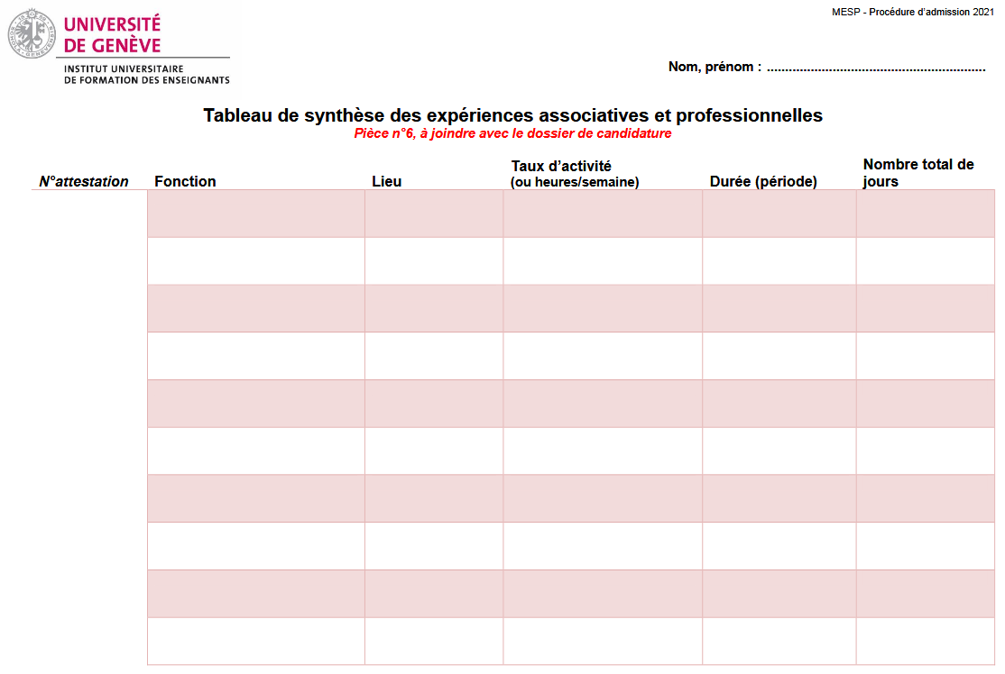

Slide 30
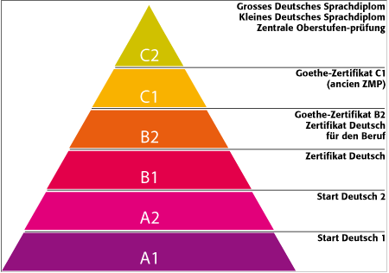
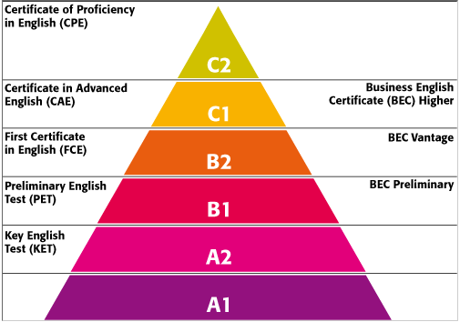
Allemand: minimum A2 Anglais: minimum A2
Le niveau A2 est exigé au 31 juillet 2024 au plus tard.
Le niveau A2 est exigé pour l’admissibilité à la MESP en 2024. Les employeurs d’enseignant-es spécialisé-es peuvent exiger un autre niveau.

Slide 31
4 - Informations pratiques

Slide 32
Dates importantes
28 février 2024 : délai de dépôt du dossier de candidature en ligne.
Courant juin 2024 : résultats de la procédure d’admission et éventuel complément de formation annoncés dans le Portail
31 juillet 2024 : délai pour déposer l’attestation du niveau A2 requis en allemand et en anglais + délai pour accepter l’offre de formation dans le Portail
15 septembre 2024 : délai pour déposer le diplôme requis (ou l’attestation de réussite) obtenu en juin/septembre 2024

Slide 33
Liens utiles
Site web de la MESP :
https://www.unige.ch/iufe/formations/specialise/
CDIP :
www.cdip.ch
Portfolio européen des langues
www.coe.int/fr/web/portfolio

Slide 34
Contacts
Aline Meyer
Conseillère académique
Permanence téléphonique le lundi de 15h30 à 17h
Permanence en présentiel le mercredi de 10h00 à 12h00
Bureau 3124 / Uni Mail
Aline.Meyer@unige.ch
Coline Valero
Secrétariat des étudiant-es MESP
Permanence téléphonique : lundi de 9h30 à 12h00 et de 14h00 à 16h30
Permanence en présentiel : mercredi de 14h00 à 16h30
Bureau 3193 / Uni Mail
secr-iufe-ep-esp@unige.ch

Slide 35
5 – Questions ?
1. Questions générales (enregistrées)
Merci de lever la main (Participants > Lever la main) ou de laisser un message public dans le Chat.
2. Questions personnelles
Possibilité d’adresser un message privé à Aline Meyer dans le Chat, en laissant son adresse courriel.

